Slide 1
BÁO CÁO KẾT THÚC MÔN HỌC
PHÁT TRIỂN ỨNG DỤNG WEB VỚI MÃ NGUỒN MỞ
GVHD: ThS. Phạm Thị Trúc Mai
MÃ ĐỀ TÀI 06:
XÂY DỰNG WEBSITE BÁN NƯỚC HOA
Thành viên nhóm:
Phạm Hữu Luân – 110122016 – DA22TTA
Nguyễn Hữu Anh – 110122033 – DA22TTA
Lâm Thanh Đỉnh – 110122051 – DA22TTA

Slide 2
NỘI DUNG
1. LÝ DO CHỌN ĐỀ TÀI
2. CÔNG NGHỆ SỬ DỤNG
3. PHÂN TÍCH VÀ THIẾT KẾ HỆ THỐNG
4. XÂY DƯNG WEBSITE
5. KẾT LUẬN VÀ HƯỚNG PHÁT TRIÊN

Slide 3

1. Lý do chọn đề tài
Nước hoa – sản phẩm thời trang cao cấp, nhu cầu mua sắm online ngày càng tăng cao
Thị trường thương mại điện tử Việt Nam đang bùng nổ
Cơ hội áp dụng thực tế kiến thức PHP, MySQL và mô hình MVC
Mang lại trải nghiệm mua sắm tiện lợi cho khách hàng và quản lý hiệu quả cho admin
Notes:
Trước hết, nhóm em xin trình bày lý do chọn đề tài. Nước hoa không chỉ là sản phẩm làm đẹp mà còn thể hiện phong cách cá nhân, đặc biệt giới trẻ rất ưa chuộng mua online. Thị trường thương mại điện tử Việt Nam đang phát triển mạnh mẽ, đây là thời điểm phù hợp để xây dựng một website chuyên biệt. Quan trọng hơn, đề tài giúp nhóm củng cố và áp dụng sâu kiến thức đã học trong môn học. Tiếp theo, em xin giới thiệu ngắn gọn về các công nghệ mà nhóm sử dụng.

Slide 4
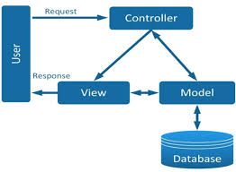




2. Công nghệ sử dụng
Backend: PHP
Database: MySQL
Môi trường: XAMPP
Frontend: HTML, CSS (Bootstrap), JavaScript
Kiến trúc: MVC (Model – View – Controller)
Notes:
Để xây dựng website, nhóm sử dụng bộ công nghệ phổ biến và mạnh mẽ: PHP làm ngôn ngữ chính xử lý phía server, kết hợp MySQL quản lý dữ liệu. Giao diện được thiết kế responsive nhờ Bootstrap, còn toàn bộ dự án được tổ chức theo mô hình MVC giúp mã nguồn sạch sẽ, dễ bảo trì. Bây giờ, em xin đi vào phần phân tích và mô tả đề tài
Controller (C):
Không được tách thành một thư mục riêng mà được tổ chức dưới dạng các file xử lý trong thư mục helpers và các file điều hướng trung tâm của hệ thống.

Slide 5
3. PHÂN TÍCH VÀ THIẾT KẾ HỆ THỐNG 3.1 Mô tả đề tài
Website bán nước hoa hỗ trợ kinh doanh trên môi trường web
Người dùng phải đăng ký, đăng nhập để mua hàng
Quản lý danh mục, thương hiệu và sản phẩm chi tiết
Hỗ trợ giỏ hàng, đặt hàng, yêu thích sản phẩm
Quản trị viên quản lý hệ thống và báo cáo thống kê
Notes:
Website bán nước hoa được xây dựng nhằm hỗ trợ việc kinh doanh nước hoa thông qua môi trường web.
Hệ thống chỉ cho phép người dùng mua sản phẩm khi đã đăng ký và đăng nhập tài khoản thành viên. Khi thực hiện giao dịch mua hàng, thành viên được xem là khách hàng của hệ thống.
Website được quản lý bởi các quản trị viên – là những người có quyền quản lý sản phẩm, xử lý đơn hàng và điều hành toàn bộ hoạt động mua bán.
Hệ thống quản lý danh mục sản phẩm nhằm hỗ trợ phân loại và tìm kiếm, bao gồm nước hoa nam, nước hoa nữ, nước hoa unisex và gift set. Bên cạnh đó, hệ thống quản lý thông tin thương hiệu với các thuộc tính như tên thương hiệu, quốc gia xuất xứ, mô tả và logo.
Mỗi sản phẩm được quản lý rất chi tiết với các thông tin như thương hiệu, danh mục, xuất xứ, năm phát hành, dung tích, nhóm hương, phong cách, giới tính phù hợp, giá bán, tồn kho và trạng thái sản phẩm.
Ngoài ra, hệ thống còn hỗ trợ giỏ hàng, danh sách sản phẩm yêu thích, lịch sử mua hàng và chức năng liên hệ. Toàn bộ dữ liệu được lưu trữ trong cơ sở dữ liệu MySQL nhằm đảm bảo tính toàn vẹn và an toàn thông tin.

Slide 6
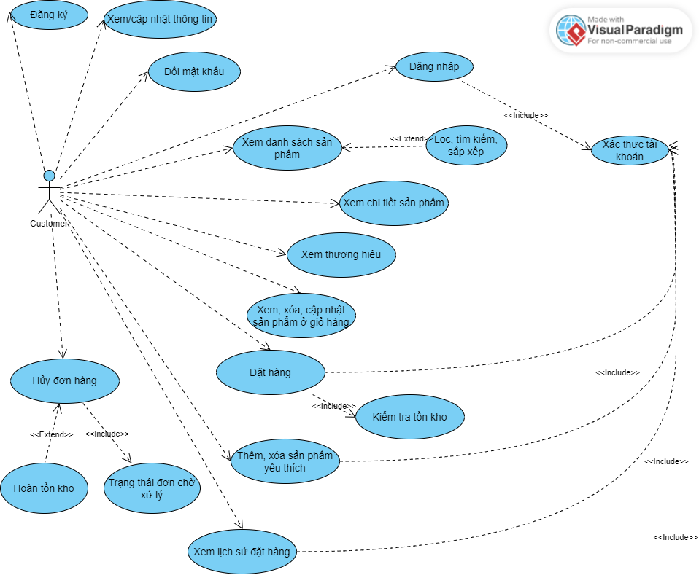
3. PHÂN TÍCH VÀ THIẾT KẾ HỆ THỐNG 3.2 Yêu cầu chức năng
SƠ ĐỒ USE CASE CỦA KHÁCH HÀNG

Slide 7
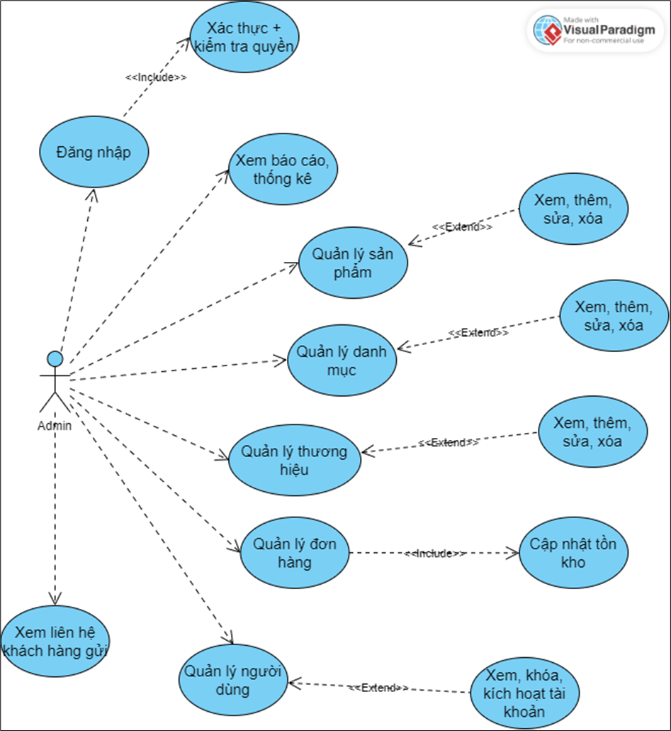
3. PHÂN TÍCH VÀ THIẾT KẾ HỆ THỐNG 3.2 Yêu cầu chức năng
SƠ ĐỒ USE CASE CỦA QTV

Slide 8
3. PHÂN TÍCH VÀ THIẾT KẾ HỆ THỐNG 3.3 Yêu cầu phi chức năng
Hiệu năng: tải trang nhanh, tối ưu hình ảnh
Bảo mật: mã hóa mật khẩu, chống SQL Injection, XSS
Khả năng sử dụng: giao diện thân thiện, responsive
Bảo trì & mở rộng: code MVC, dễ nâng cấp
Notes:
Ngoài chức năng, hệ thống còn đáp ứng các yêu cầu phi chức năng như bảo mật và hiệu năng để đảm bảo trải nghiệm người dùng.

Slide 9
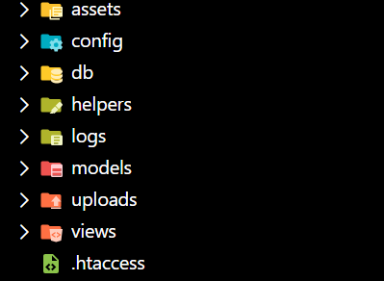
3. PHÂN TÍCH VÀ THIẾT KẾ HỆ THỐNG 3.4 Mô hình kiến trúc MVC
Model: xử lý dữ liệu MySQL
View: giao diện người dùng & admin
Controller: xử lý nghiệp vụ
Notes:
Model (M):
Được tổ chức trong thư mục models.
Chịu trách nhiệm làm việc trực tiếp với cơ sở dữ liệu MySQL thông qua các lớp và hàm xử lý dữ liệu.
Thực hiện các thao tác truy vấn, thêm, sửa, xóa dữ liệu liên quan đến người dùng, sản phẩm, danh mục, giỏ hàng và đơn hàng.
View (V):
Bao gồm thư mục views và thư mục assets.
Thư mục views chứa các file giao diện hiển thị nội dung cho người dùng và QTV.
Thư mục assets chứa các tài nguyên giao diện như CSS, JavaScript và hình ảnh.
View chỉ thực hiện chức năng hiển thị, không xử lý logic nghiệp vụ.
Controller (C):
Không được tách thành một thư mục riêng mà được tổ chức dưới dạng các file xử lý trong thư mục helpers và các file điều hướng trung tâm của hệ thống.
Chịu trách nhiệm tiếp nhận yêu cầu từ người dùng, xử lý logic nghiệp vụ, gọi Model để thao tác dữ liệu và truyền kết quả sang View để hiển thị.

Slide 10
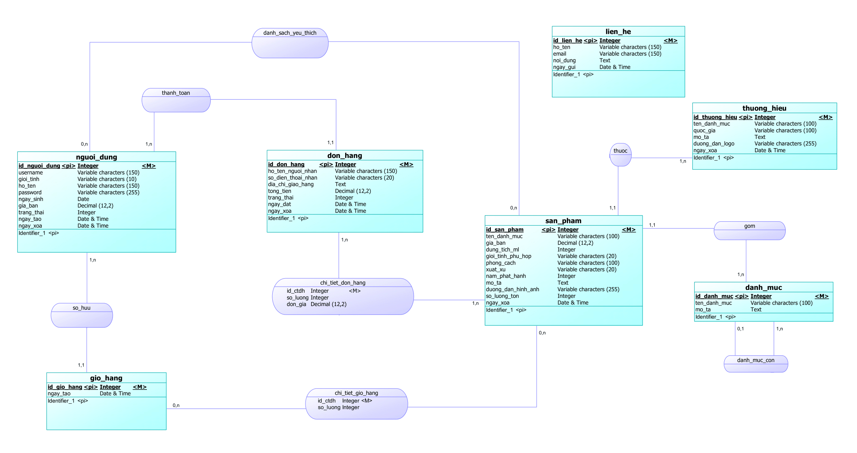
3. PHÂN TÍCH VÀ THIẾT KẾ HỆ THỐNG 3.5 Các mô hình ERD
ERD MỨC QUAN NIỆM

Slide 11
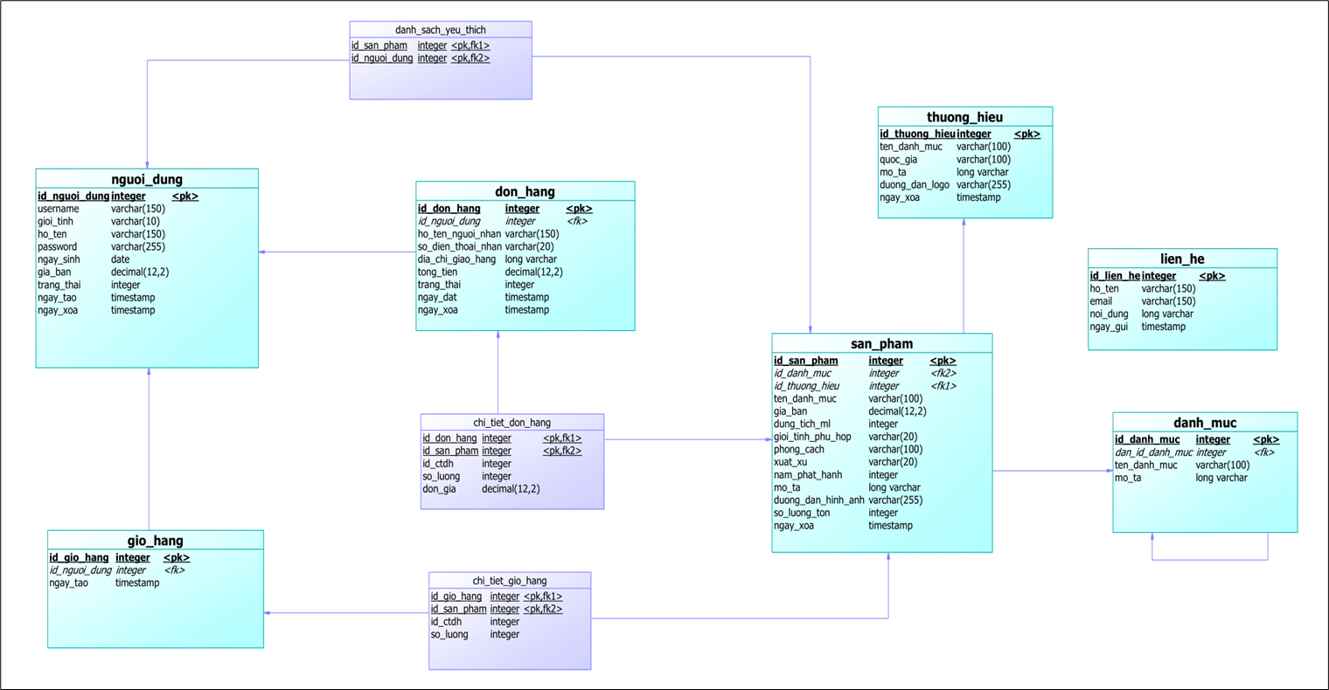
3. PHÂN TÍCH VÀ THIẾT KẾ HỆ THỐNG 3.5 Các mô hình ERD
ERD MỨC LOGIC

Slide 12
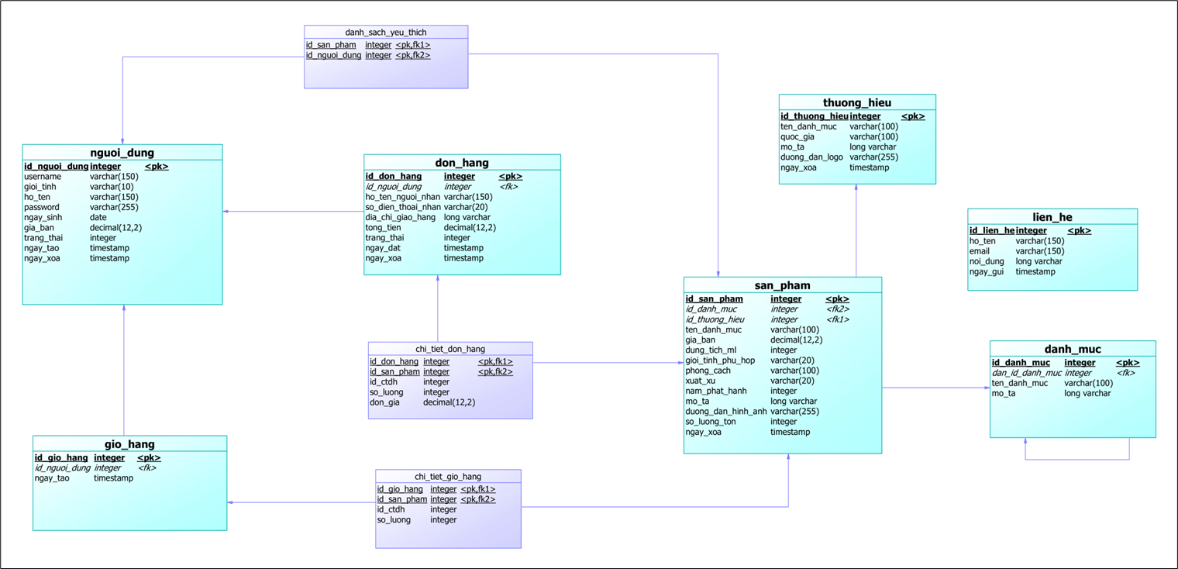
3. PHÂN TÍCH VÀ THIẾT KẾ HỆ THỐNG 3.5 Các mô hình ERD
ERD MỨC VẬT LÝ

Slide 13
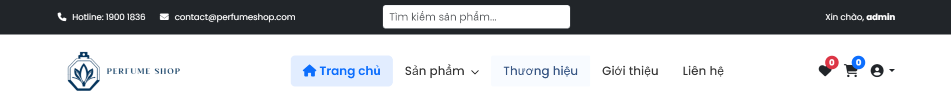
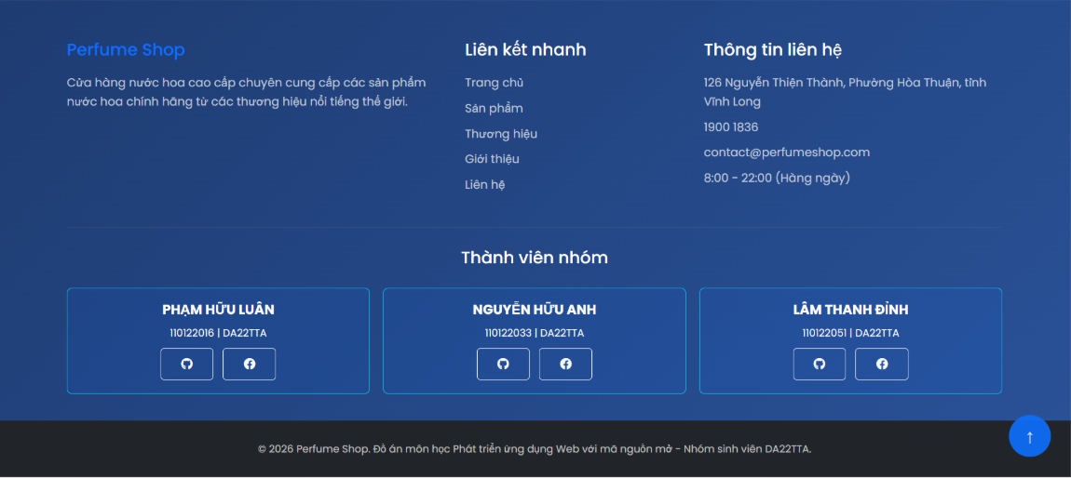
4. XÂY DỰNG WEBSITE
HEADER + FOOTER

Slide 14
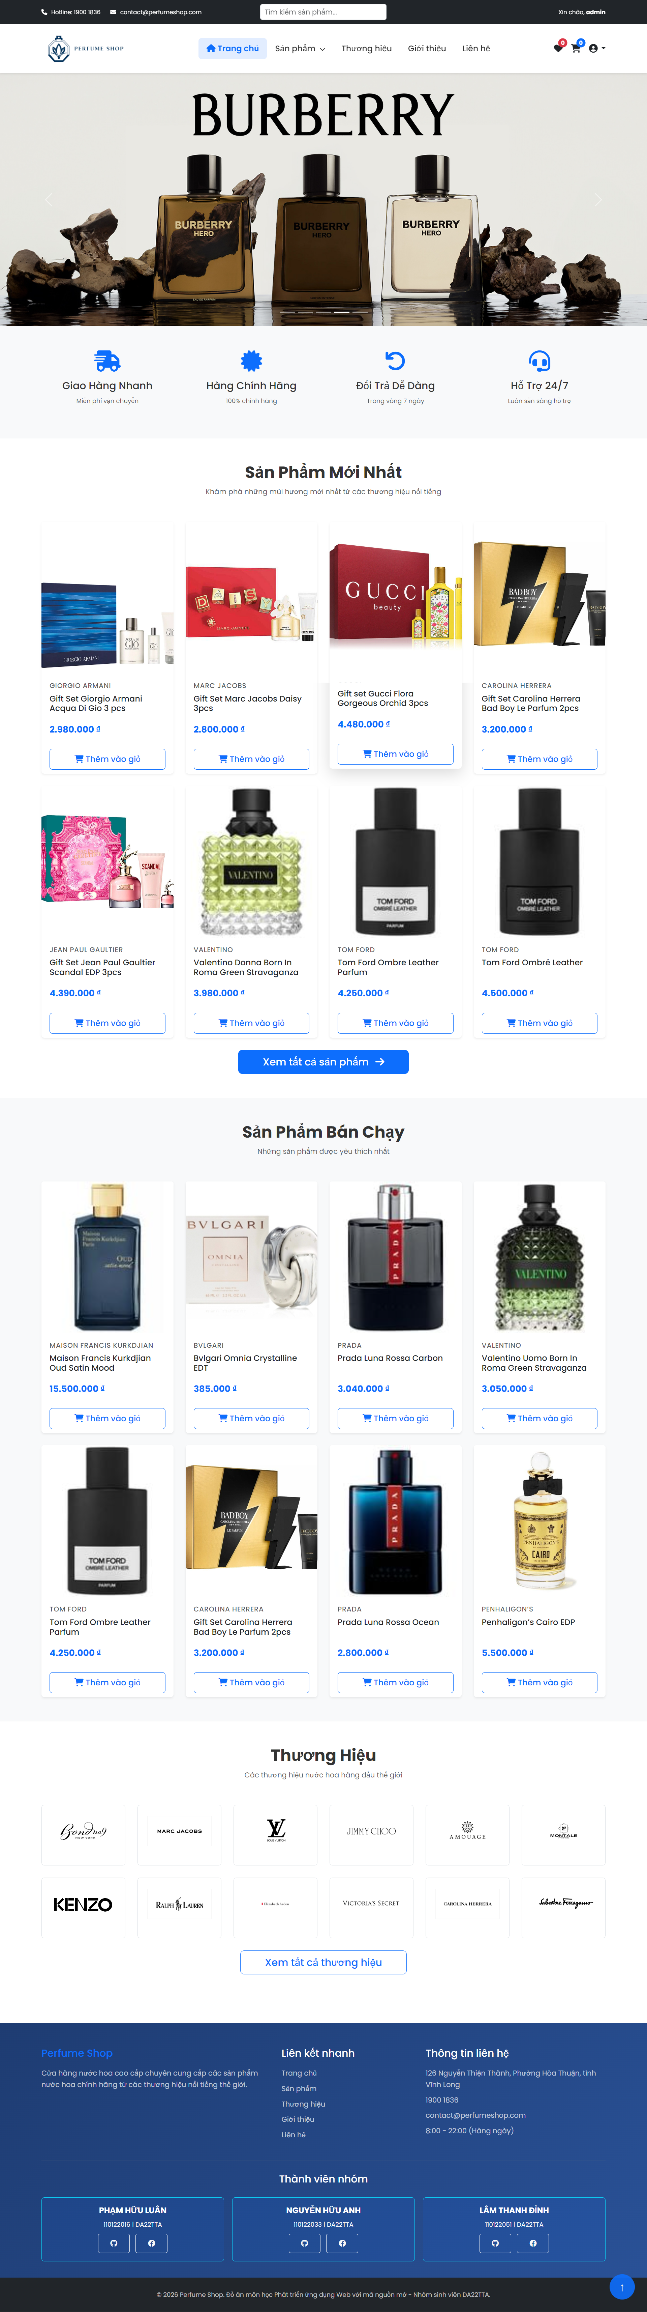
4. XÂY DỰNG WEBSITE
TRANG CHỦ

Slide 15
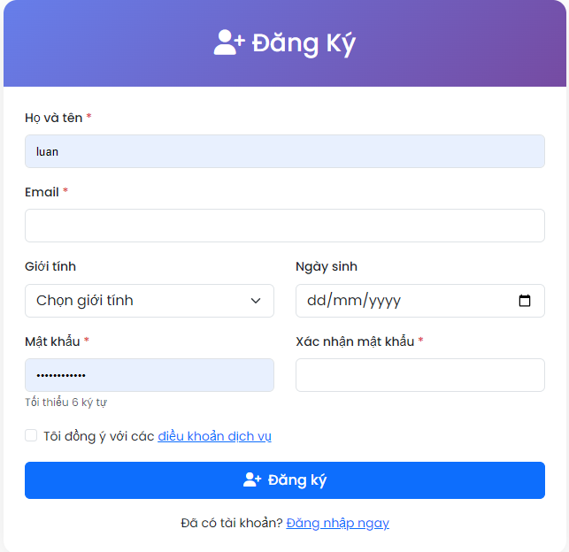
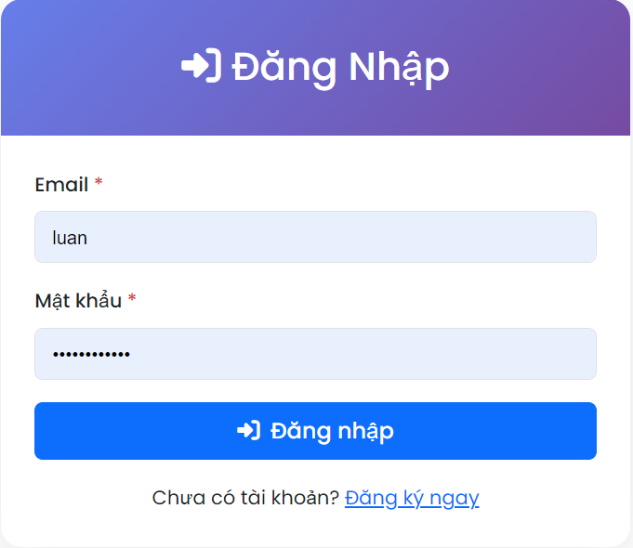
4. XÂY DỰNG WEBSITE
ĐĂNG KÝ/ĐĂNG NHẬP

Slide 16
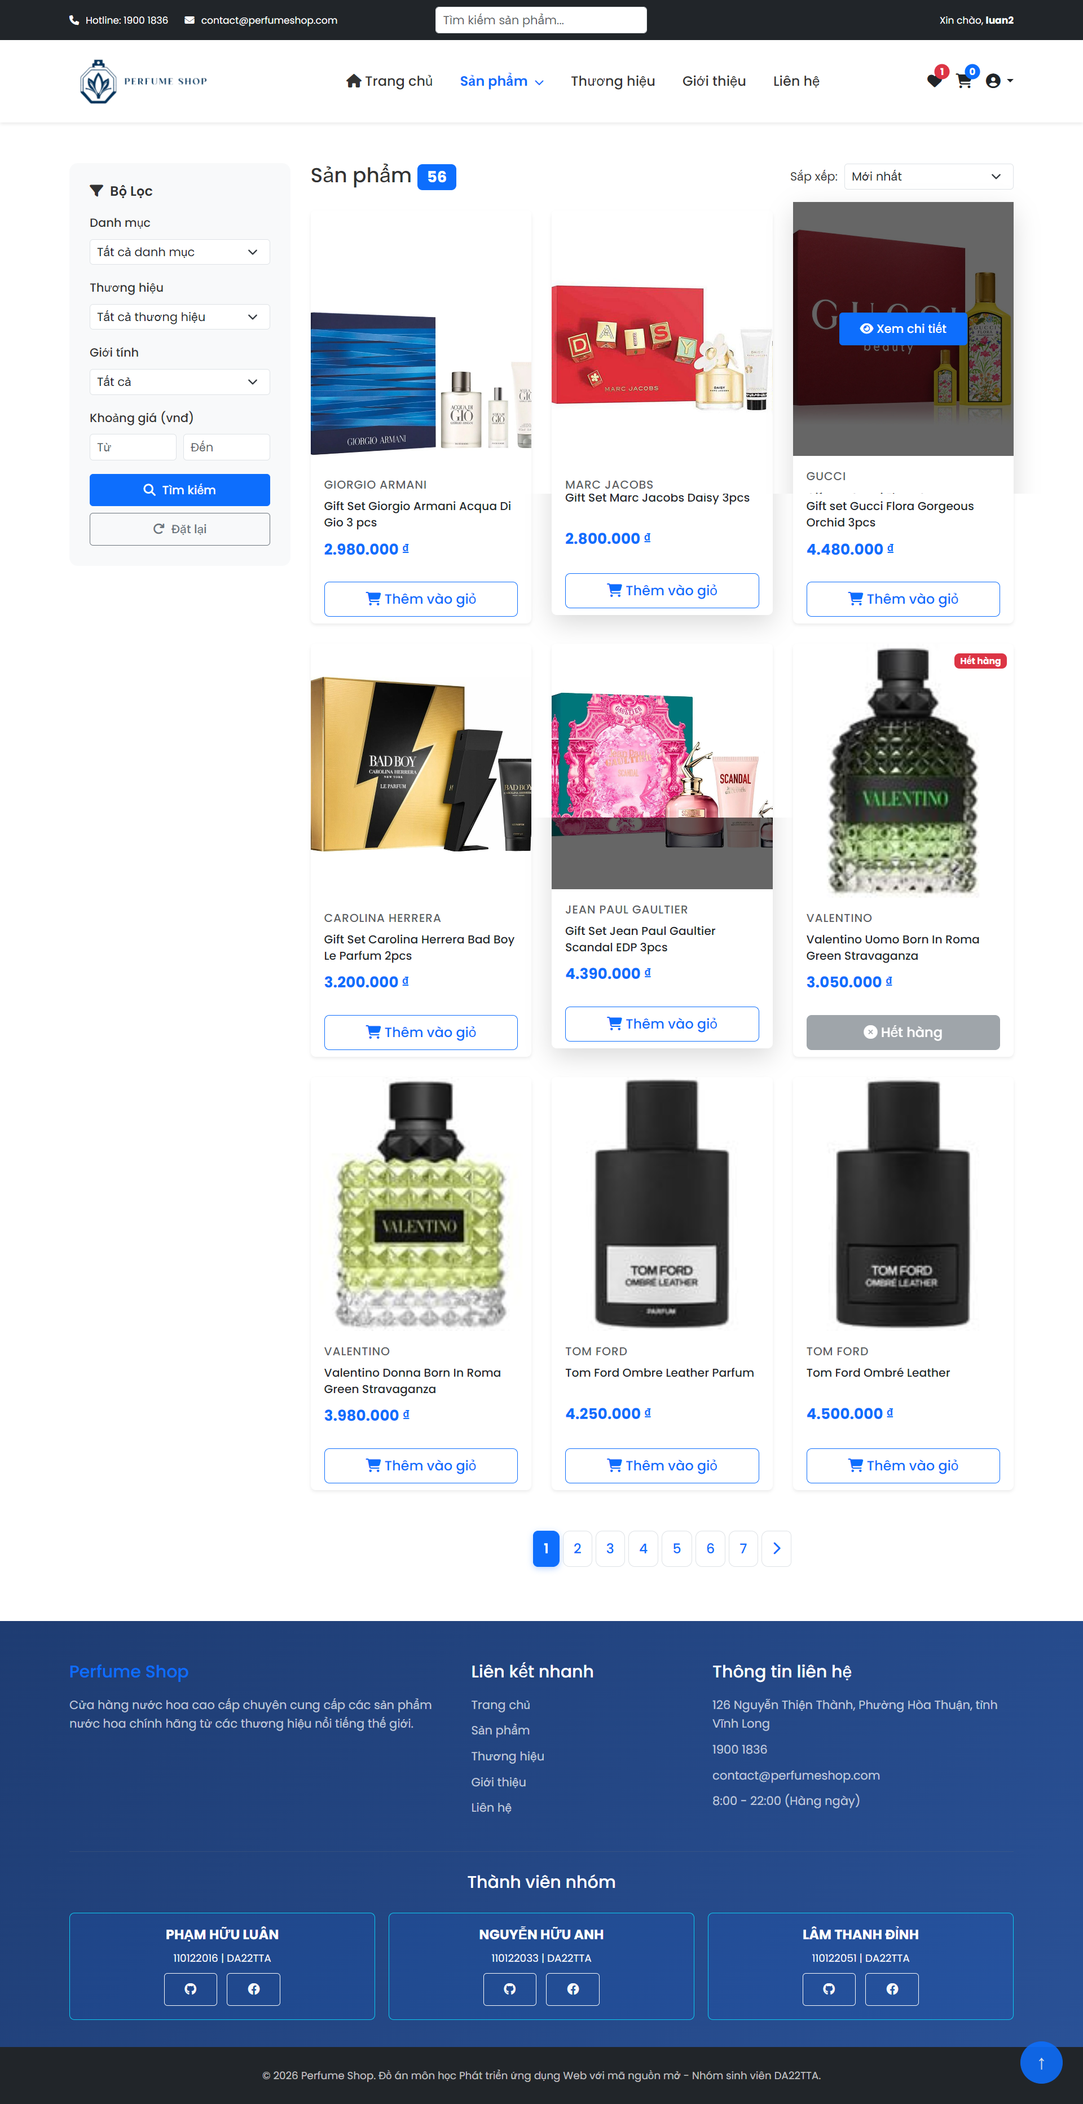
4. XÂY DỰNG WEBSITE
Danh sách sản phẩm

Slide 17
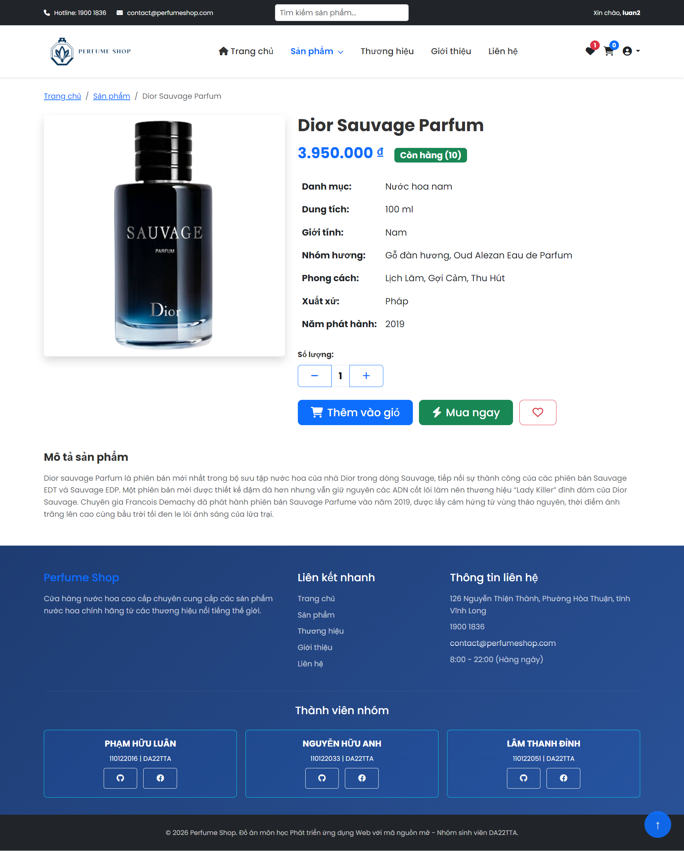
4. XÂY DỰNG WEBSITE
Chi tiết sản phẩm

Slide 18
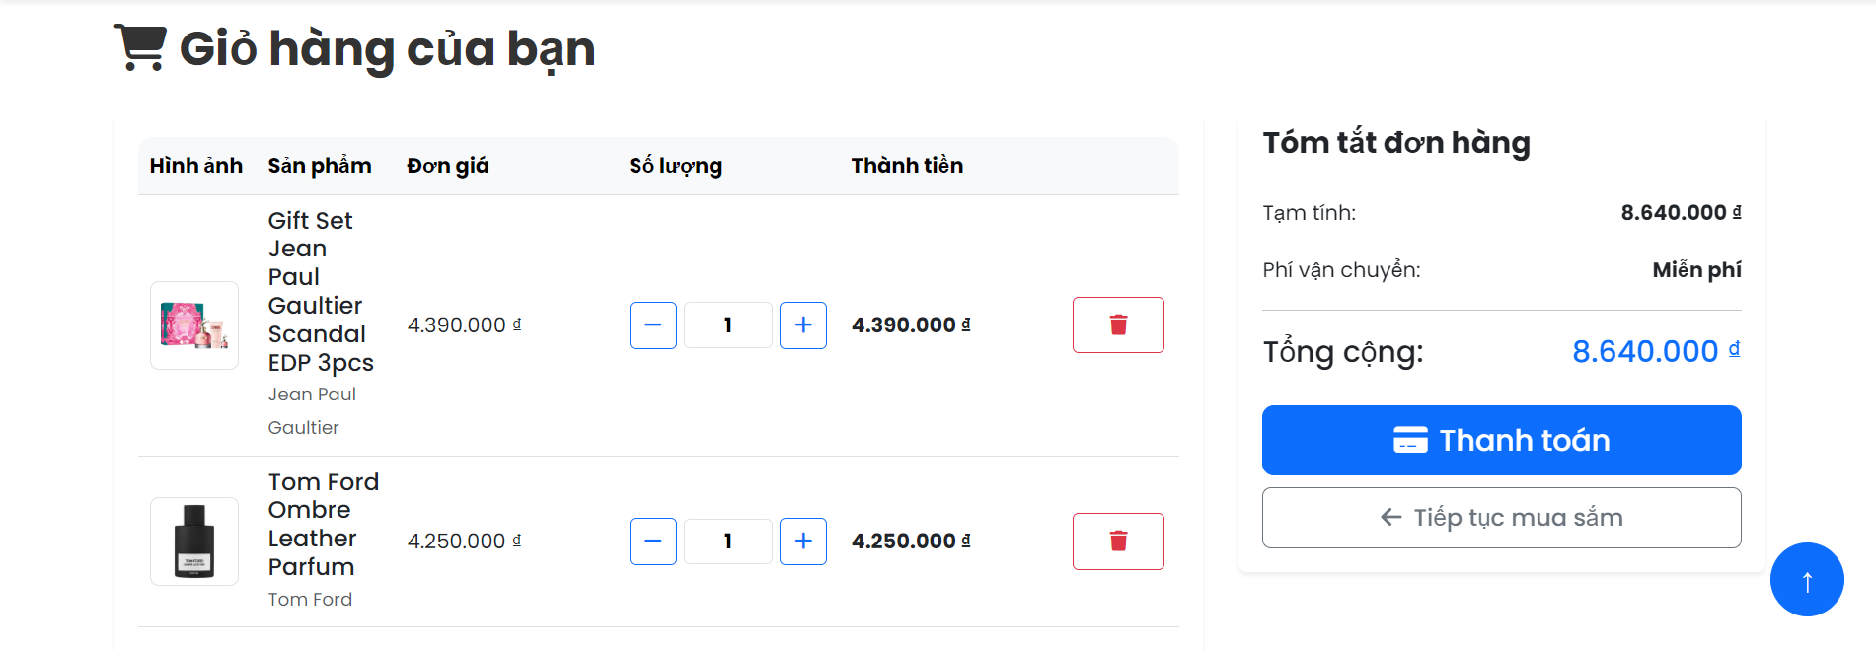
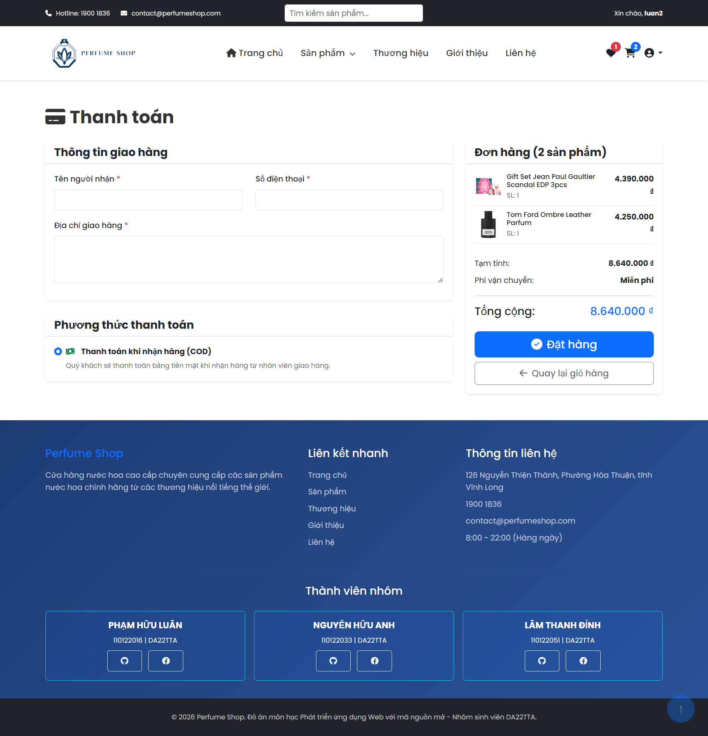
4. XÂY DỰNG WEBSITE
Giỏ hàng, thanh toán

Slide 19
4. XÂY DỰNG WEBSITE
Giỏ hàng, thanh toán

Slide 20
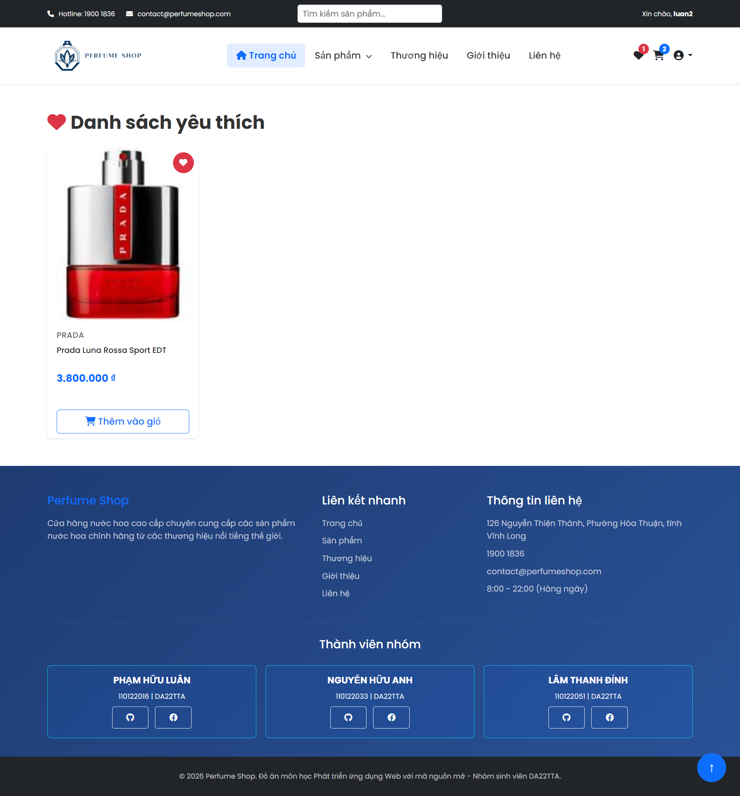
4. XÂY DỰNG WEBSITE
Wishlist

Slide 21
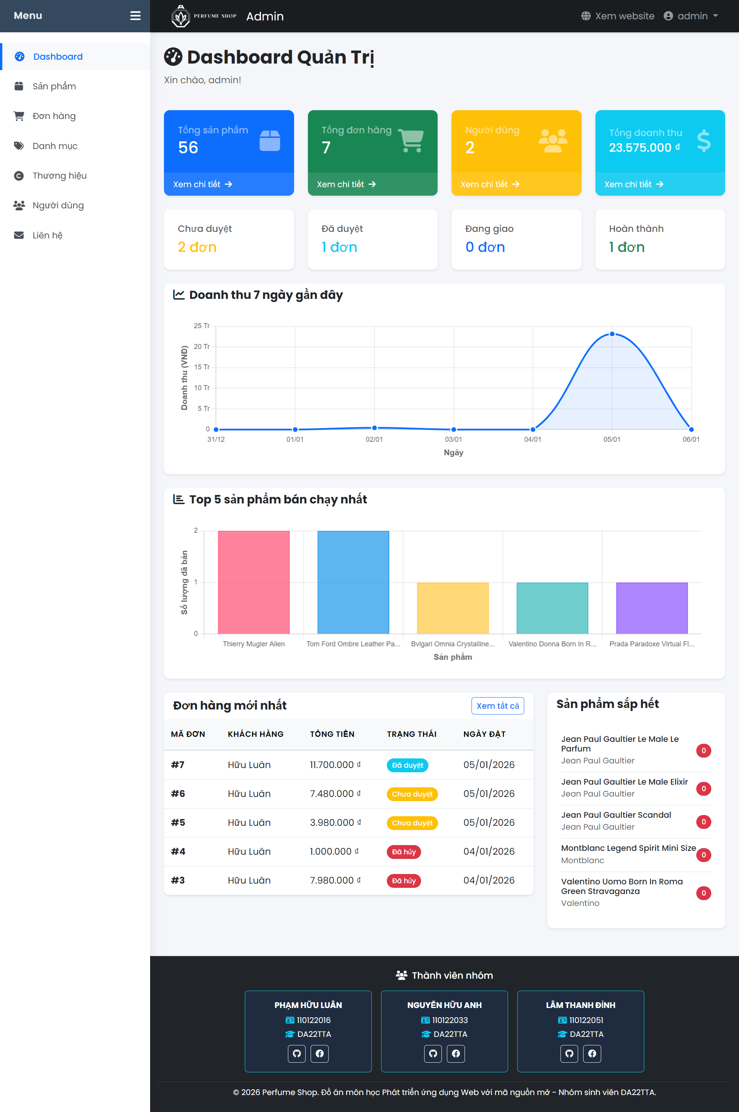
4. XÂY DỰNG WEBSITE
Dashboard quản trị

Slide 22
5. KẾT LUẬN VÀ HƯỚNG PHÁT TRIỂN 5.1 Kết quả đạt được
Website thương mại điện tử hoàn chỉnh
Áp dụng mô hình MVC
Hoạt động ổn định
Phù hợp học tập và nghiên cứu
Notes:
Qua quá trình thực hiện đề tài, nhóm đã hoàn thành website bán nước hoa với đầy đủ các chức năng cơ bản của một hệ thống thương mại điện tử.
Website được xây dựng theo mô hình MVC, giúp mã nguồn được tổ chức rõ ràng, dễ đọc, dễ bảo trì và thuận tiện cho việc mở rộng về sau.
Hệ thống được phát triển trên nền tảng XAMPP với ngôn ngữ PHP, kết hợp HTML, CSS cho giao diện và cơ sở dữ liệu MySQL để lưu trữ và xử lý dữ liệu.
Về mặt chức năng, website hỗ trợ quản lý sản phẩm, danh mục, thương hiệu; tìm kiếm và lọc sản phẩm linh hoạt; giỏ hàng và quản lý đơn hàng hoạt động ổn định với phân quyền rõ ràng giữa người dùng và quản trị viên.
Giao diện được thiết kế theo hướng hiện đại, responsive, thân thiện với người dùng. Đồng thời, hệ thống cũng chú trọng đến bảo mật với việc mã hóa mật khẩu, chống SQL Injection và XSS, đảm bảo an toàn dữ liệu trong quá trình vận hành.
Nhìn chung, kết quả đạt được đáp ứng tốt mục tiêu ban đầu của đề tài và phù hợp cho mục đích học tập và nghiên cứu.
Bên cạnh những kết quả đạt được, hệ thống vẫn còn tồn tại một số ưu điểm và hạn chế nhất định, em xin trình bày cụ thể ở slide tiếp theo.

Slide 23
5. KẾT LUẬN VÀ HƯỚNG PHÁT TRIỂN 5.2 Ưu, nhược điểm
Ưu điểm | Nhược điểm
Áp dụng mô hình MVC, mã nguồn rõ ràng, dễ bảo trì và mở rộng Giao diện hiện đại, thân thiện, responsive đa thiết bị Đầy đủ chức năng TMĐT cốt lõi: sản phẩm, giỏ hàng, đặt và quản lý đơn Phân quyền rõ ràng giữa người dùng và quản trị viên Hỗ trợ tìm kiếm, lọc, phân trang sản phẩm linh hoạt Cơ sở dữ liệu chuẩn hóa, đảm bảo toàn vẹn dữ liệu Bảo mật tốt: mã hóa mật khẩu, chống SQL Injection, XSS Tích hợp tiện ích: wishlist, quản lý tài khoản, liên hệ | Chưa tích hợp thanh toán trực tuyến (chỉ hỗ trợ COD) Quản lý kho còn đơn giản, chưa có cảnh báo tồn kho Chưa có đánh giá và nhận xét sản phẩm Chưa tối ưu SEO cho trang sản phẩm Thiếu tính năng marketing (mã giảm giá, khuyến mãi, tích điểm) Chưa có email thông báo tự động Giao diện admin dashboard thống kê chưa chuyên nghiệp
Notes:
Về ưu điểm, trước hết hệ thống được xây dựng theo mô hình MVC nên cấu trúc mã nguồn rõ ràng, dễ quản lý và dễ mở rộng trong tương lai.
Giao diện website được thiết kế theo hướng hiện đại, thân thiện với người dùng và responsive tốt trên nhiều thiết bị khác nhau.
Các chức năng cốt lõi của một website thương mại điện tử đều được triển khai đầy đủ như quản lý sản phẩm, danh mục, thương hiệu, giỏ hàng, đặt hàng và quản lý đơn hàng.
Hệ thống phân quyền rõ ràng giữa người dùng và quản trị viên, giúp đảm bảo an toàn và kiểm soát dữ liệu tốt hơn.
Ngoài ra, website còn hỗ trợ tìm kiếm, lọc, phân trang sản phẩm linh hoạt, tích hợp các chức năng tiện ích như danh sách yêu thích, quản lý thông tin cá nhân và gửi liên hệ. Cơ sở dữ liệu được thiết kế chuẩn hóa, kết hợp với các biện pháp bảo mật như mã hóa mật khẩu, chống SQL Injection và XSS.
Tuy nhiên, bên cạnh các ưu điểm, hệ thống vẫn còn một số nhược điểm. Hiện tại website chưa tích hợp các cổng thanh toán trực tuyến, chủ yếu mới hỗ trợ hình thức thanh toán khi nhận hàng.
Hệ thống chưa có chức năng đánh giá và nhận xét sản phẩm, khiến mức độ tương tác của người dùng chưa cao.
Ngoài ra, chức năng quản lý kho còn đơn giản, chưa có cảnh báo tồn kho; website cũng chưa được tối ưu SEO và thiếu các tính năng marketing như mã giảm giá hay chương trình tích điểm.
Những hạn chế này là cơ sở để nhóm đề xuất các hướng phát triển trong tương lai.

Slide 24
5. KẾT LUẬN VÀ HƯỚNG PHÁT TRIỂN 5.3 Hướng phát triển
Chuẩn hóa MVC, tách riêng Controller
Tích hợp thanh toán online (VNPay, MoMo, ZaloPay)
Bổ sung đánh giá – nhận xét sản phẩm
Phát triển khuyến mãi, voucher, tích điểm
Nâng cấp admin với dashboard thống kê trực quan, chuyên nghiệp hơn
Tích hợp email tự động và chat/chatbot hỗ trợ
Tối ưu SEO (URL thân thiện, meta tags, sitemap)
Phát triển mobile app và chuyển sang RESTful API
Notes:
Từ những ưu điểm và hạn chế vừa nêu, nhóm đã đề xuất một số hướng phát triển nhằm hoàn thiện và nâng cao hệ thống trong tương lai.

Slide 25
CẢM ƠN CÁC BẠN CÙNG QUÝ THẦY CÔ ĐÃ LẮNG NGHE!
💐 💐 💐

